Slide 1

概率论考前串讲
白洛琦
2024年6月29日

Slide 2
#01
事件与概率
#02
随机变量及分布
#03
数字特征
#04
大数定理与中心极限定理
#05 抽样分布
#06 点估计与区间估计

Slide 3

01
事件与概率

Slide 4
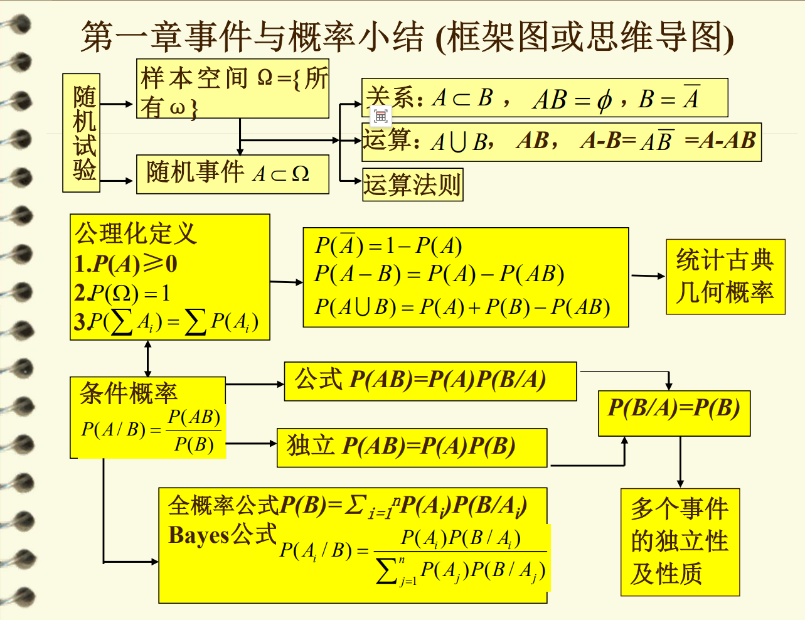
输入标题

Slide 5
记号 概率论 集合论
Ω 样本空间, 必然事件 空间
φ 不可能事件 空集
ω 样本点 元素
A⊂B A发生必然导致B发生 A是B的子集
AB=φ A与B互不相容 A与B无相同元素
A∪B A与B至少有一发生 A与B的并集
AB A与B同时发生 A与B的交集
A−B A发生且B不发生 A与B的差集
A不发生、对立事件 A的余集

Slide 6
计算公式（★）
如果
则
①
②
≤
加法公式
乘法公式
全概率公式
贝叶斯公式

Slide 7
考点一：几何关系与概率计算（★）
例
，求
解
Ω
A
B

Slide 8
例2 填空：
(1) 设P(A)=0.7，P(A−B)=0.3，则 =______
0.6
(2) 若A与B独立，且A与B互不相容，则min{P(A)，P(B)}=____。
0
(3) 已知P(A)=0.3，P(B)=0.5。则当A与B相互独立时，有P(A∪B)=_____；当A与B不相容时，有P(B−A)=____；当P(A|B)=0.4时，有
0.65
0.5
0.4

Slide 9
考点二：全概率公式与贝叶斯公式

Slide 10
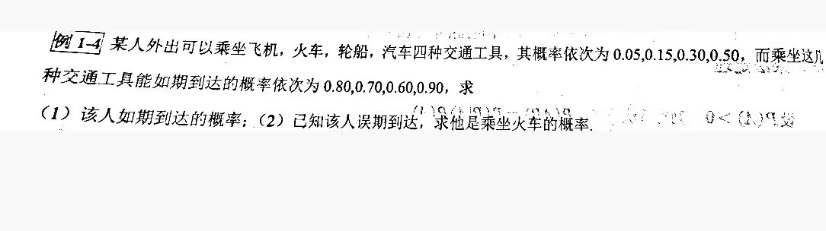

Slide 11
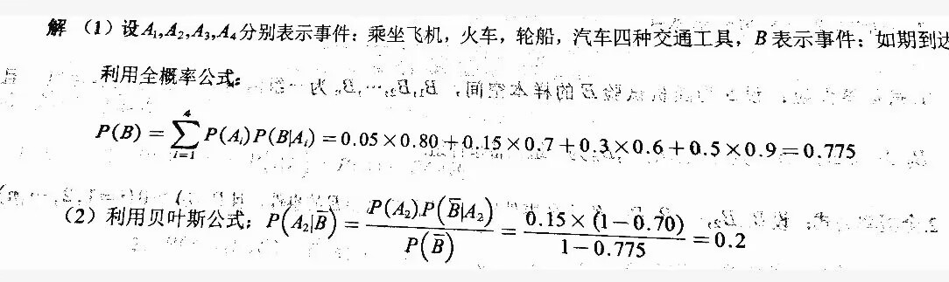
第一问：全概率公式
第二问：贝叶斯公式
如何理解两个公式？

Slide 12
使用全概率公式关键在于寻找另一组事件
来“分割”样本空间.
由因及果
贝叶斯公式是已知“最后结果” ，求“原因”的概率.
由果及因
总结：已知每种原因出现的概率及每种原因导致某结果出现的条件概率，则由全概率公式；
已知每种结果B出现的概率，由Bayes公式，可求得结果B是由某原因引起的(后验, 条件)概率。

Slide 13
例 一台机床正常时，产品的合格率为90%，非正常时，产品的合格率为30%。每天上班开动机床时，机床正常的概率为75%。检验人员为检验机床是否正常，开动机床生产出了一件产品，经检验，该产品为不合格品，问此时机床处于正常状态的概率是多少？
解 记A={机器处于正常状态}
B={生产出的一件产品为不合格品}
此时机器处于不正常状态的概率为0.7，应检修。

Slide 14
02
随机变量及分布

Slide 15
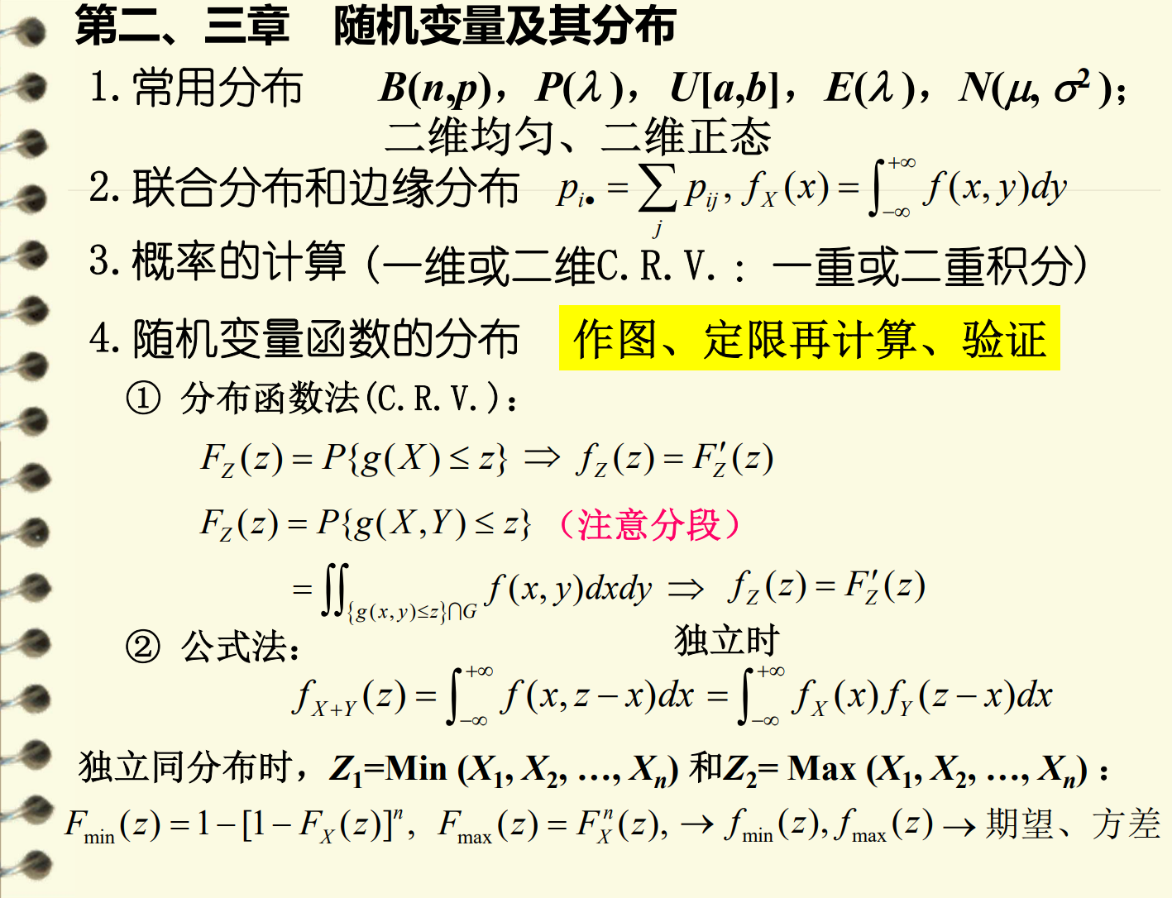
输入标题

Slide 16
考点一：分布函数和概率密度性质
分布函数 F(x)
性质
（1）有界性：0≤F(x)≤1，且F(-∞)=0，F(+∞)=1
（2）单调(不减)性
（3）右连续性

Slide 17
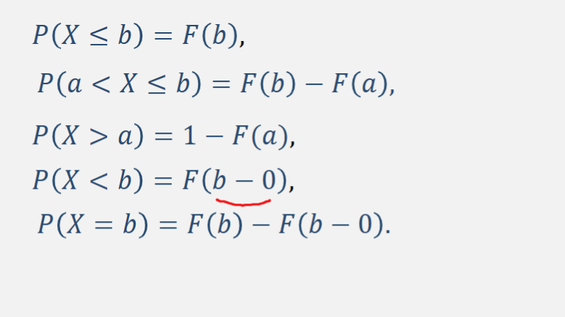
用分布函数表示概率

Slide 18
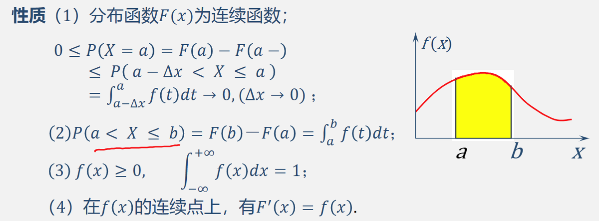
概率密度

Slide 19
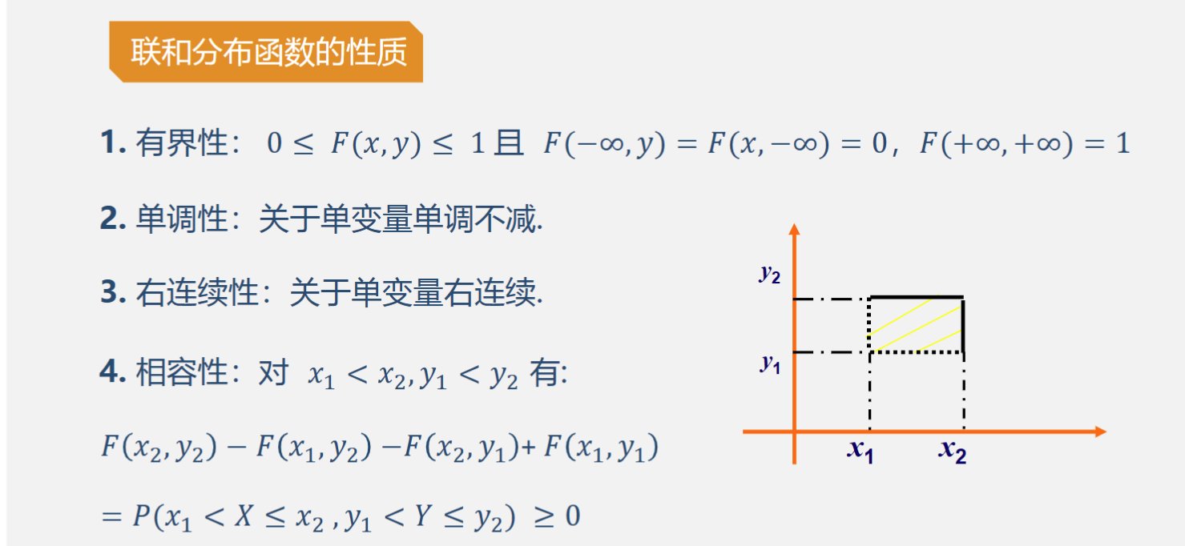
联合分布函数F(x,y)

Slide 20
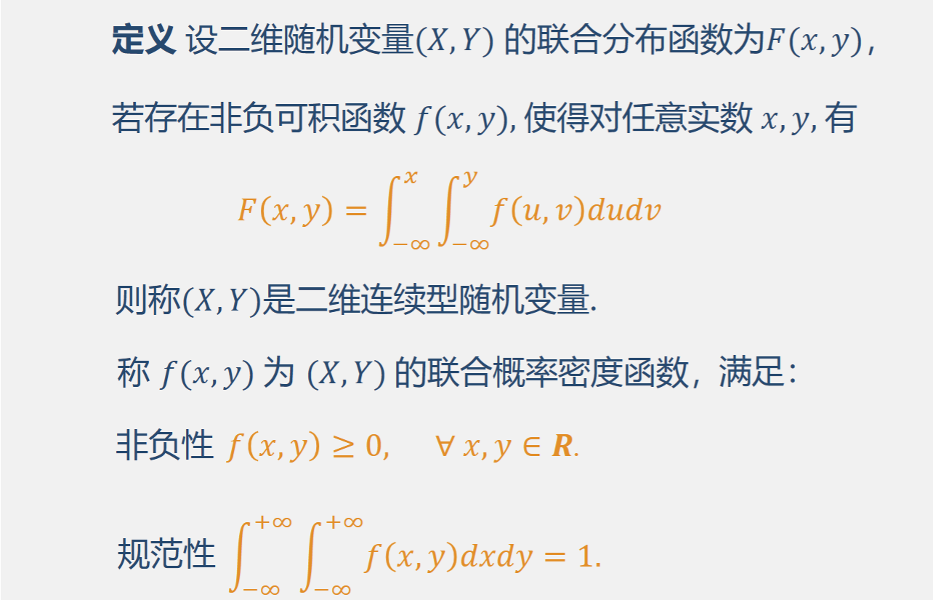
联合概率密度f(x,y)

Slide 21
设(X,Y )的联合分布函数是
其中 A ,B ,C 为常数 ,
⑴ 确定A ,B ,C 的值; ⑵ 求 P(2<X<+∞, 0<Y≤ 3).
解 ⑴
由分布函数的特征性质知
⑵ P(2 < X < +∞, 0 < Y ≤ 3) =

Slide 22
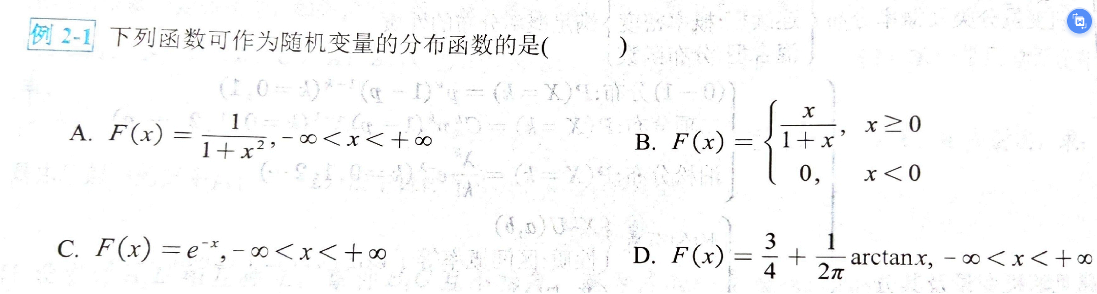
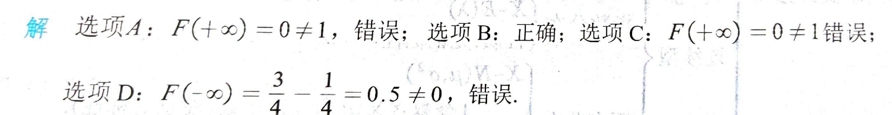

Slide 23
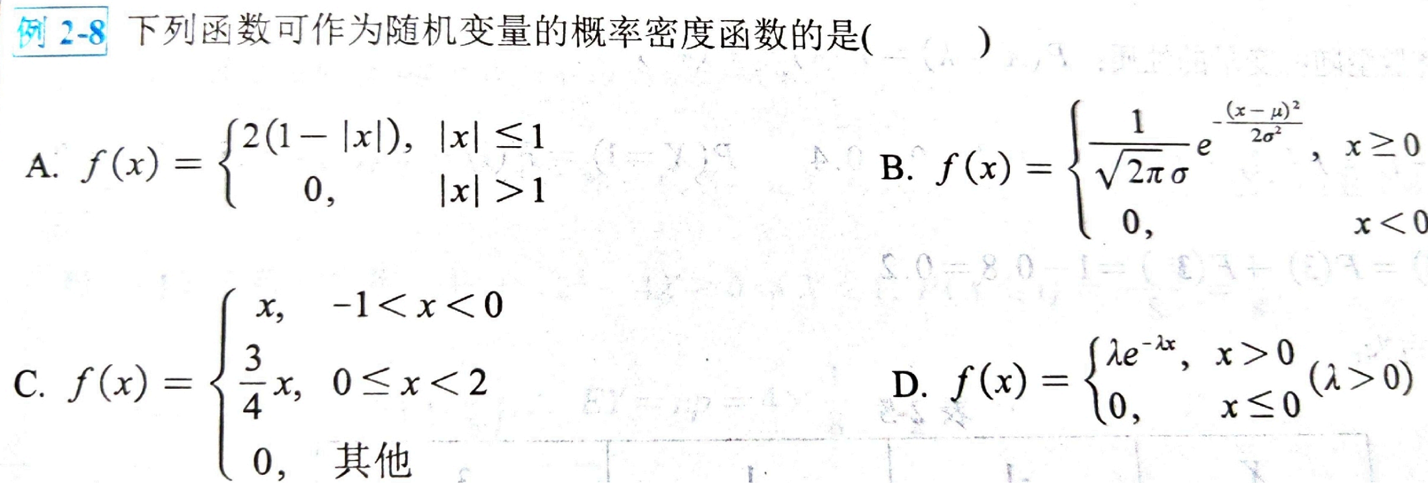

Slide 24
考点二：常见离散型随机变量
1.单点分布
2.两点分布
3.二项分布
4.泊松分布
5.超几何分布
6.几何分布

Slide 25
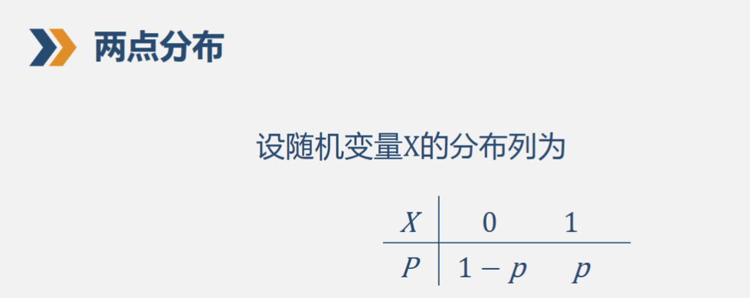
输入标题
X~B(1,P)

Slide 26
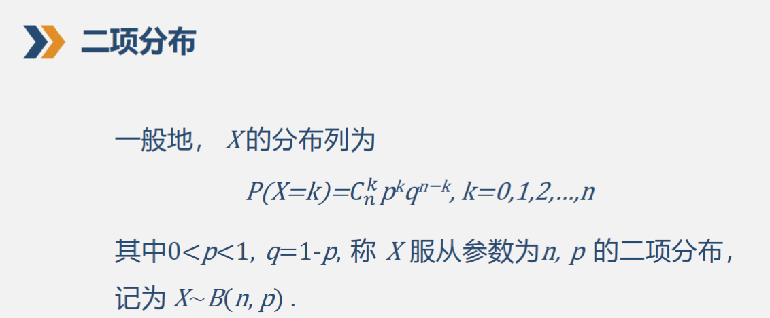
输入标题
缺点：当n的值较大时，二项分布计算较为复杂，考虑转化为泊松分布计算

Slide 27
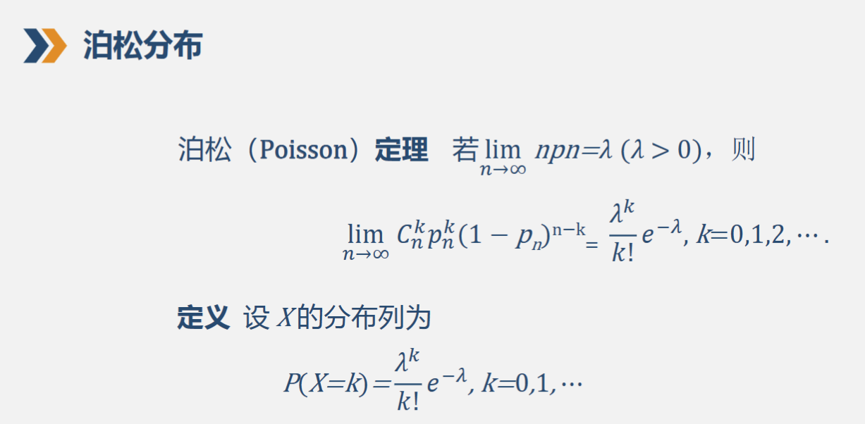
输入标题

Slide 28
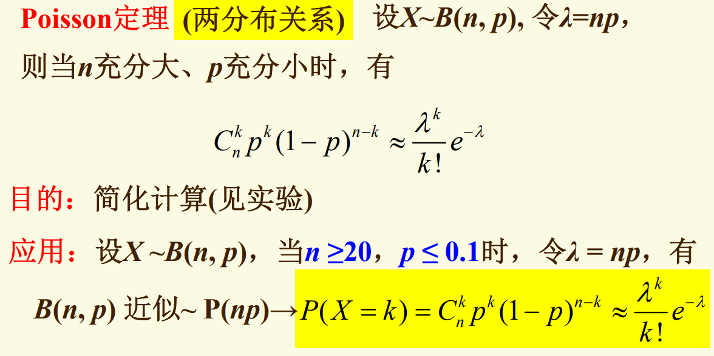
输入标题

Slide 29
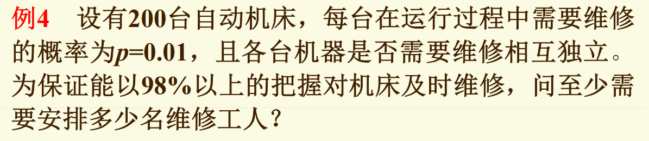
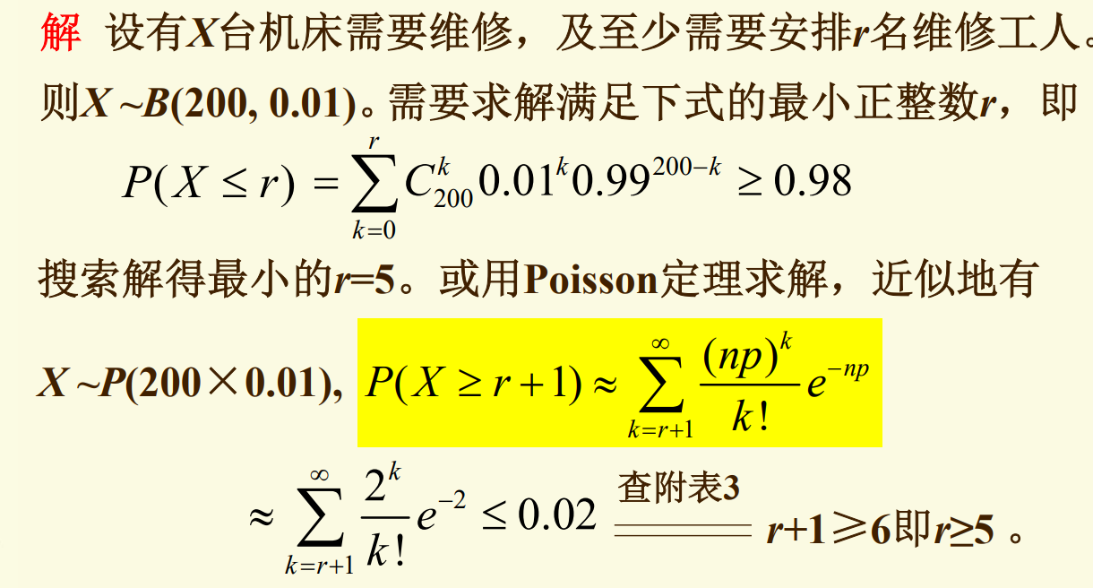
输入标题

Slide 30
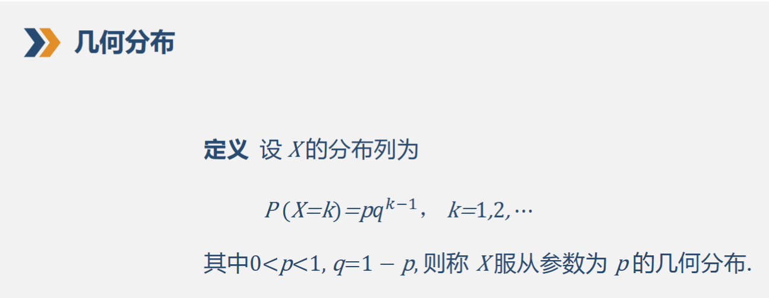
输入标题

Slide 31
考点三：常见连续型分布
1.均匀分布
2.指数分布
3.正态分布

Slide 32
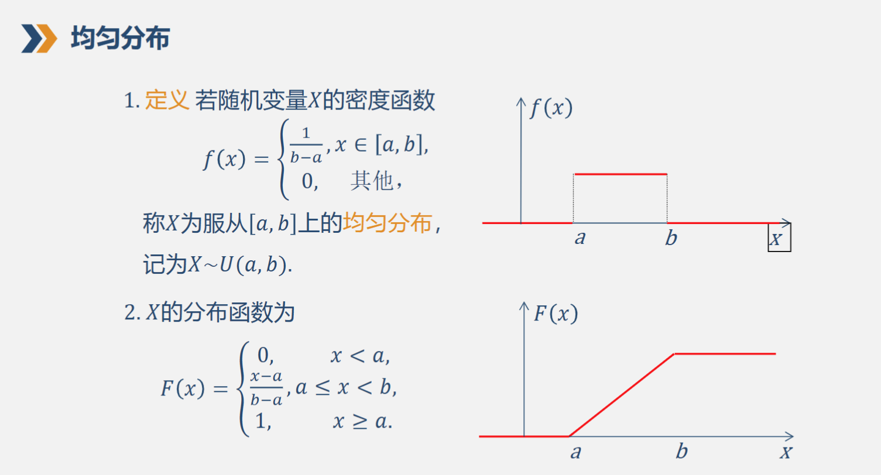
输入标题

Slide 33
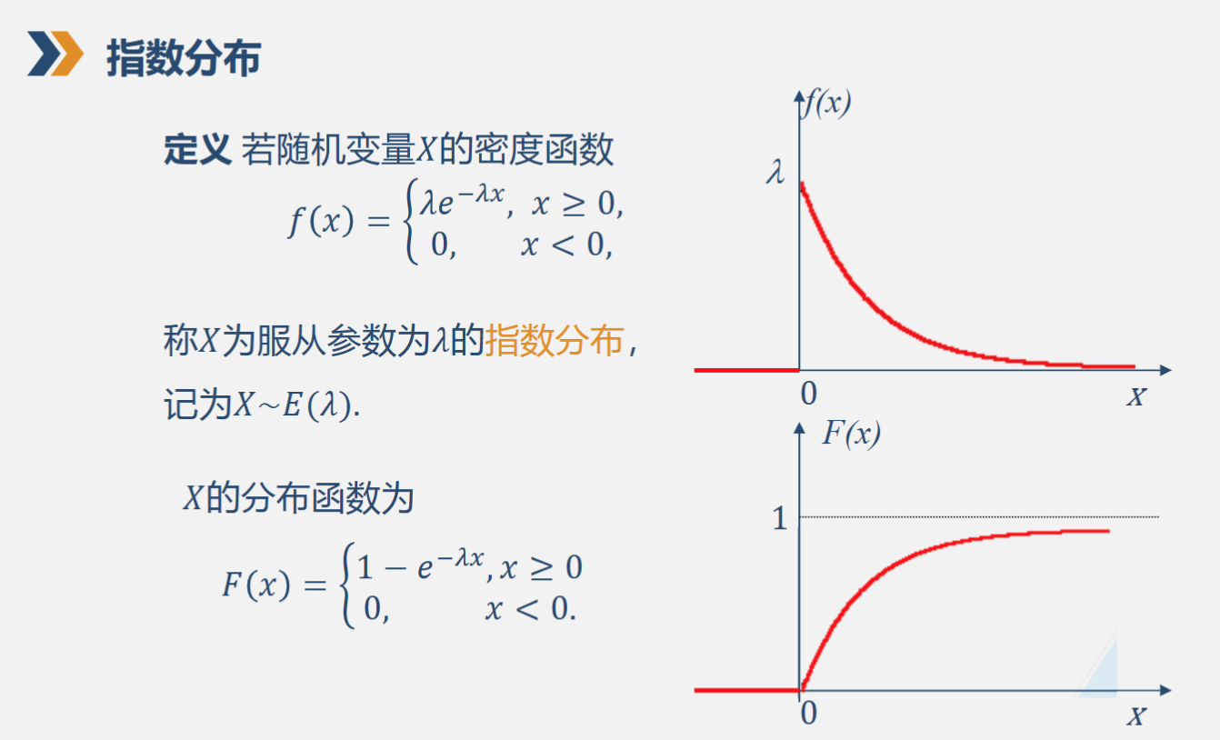
输入标题

Slide 34
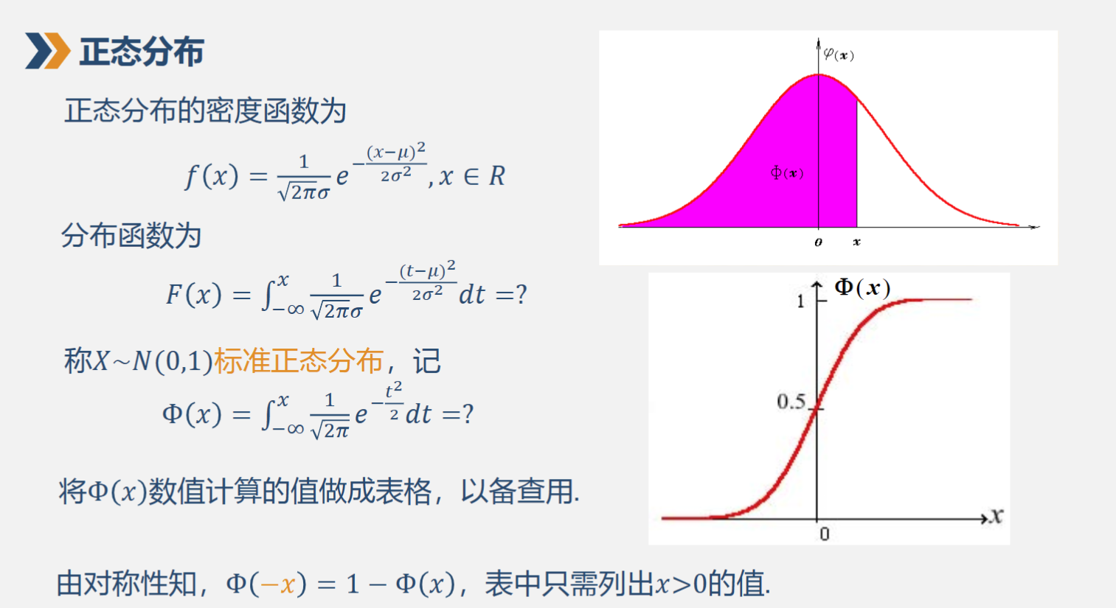
输入标题

Slide 35
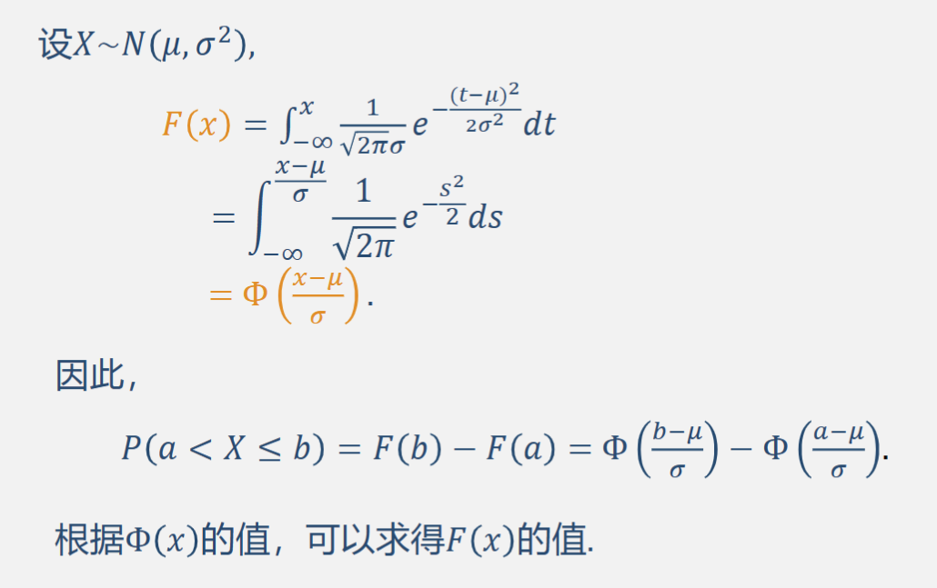
化为标准正态分布（★★★）从第五章开始将广泛用到！

Slide 36
考点四：求随机变量函数的分布（★）
一.一维随机变量
分为两种情况：
（1）离散型随机变量
（2）连续型随机变量
重点在于后一种情况的计算

Slide 37
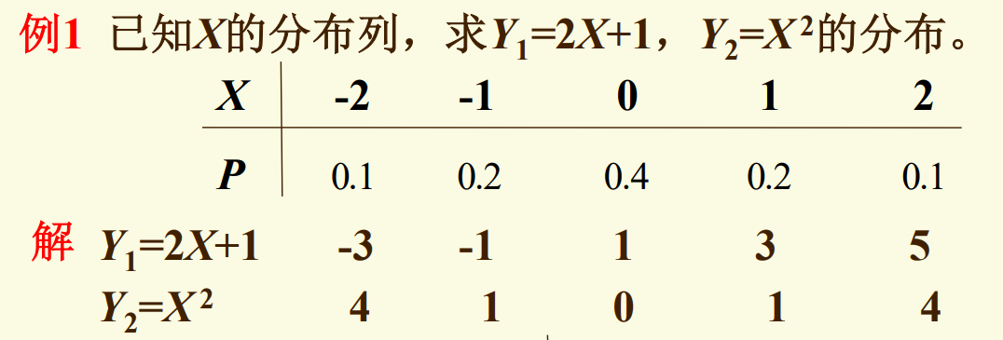
（1）离散型

Slide 38
（2）连续型
此时有两种情形先进行判断：
（1）Y为离散型
方法：先求出Y能取哪些值·，通过X的概率分布求出Y不同取值对应的概率，即Y的分布列
（2）Y为连续型随机变量
分布函数法

Slide 39
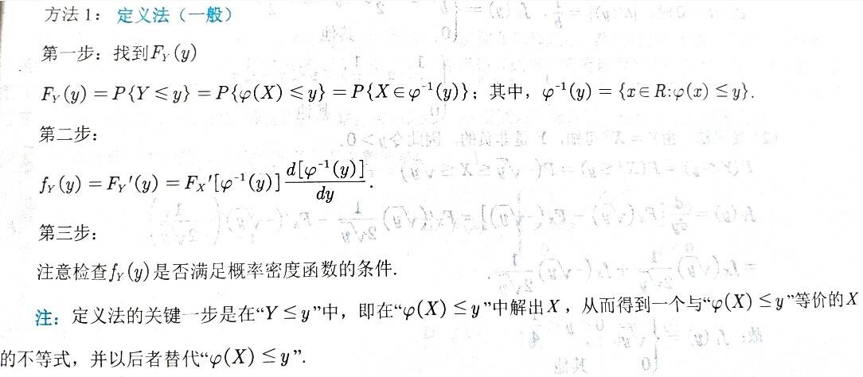
分布函数法

Slide 40
例
设 X 具有概率密度
求 Y = -2X + 8 的概率密度.

Slide 41
解 设Y 的分布函数为 F_{Y} ( y )，
则 F_{Y} ( y ) = P(Y ≤ y)
= P(-2X+8 ≤ y),
于是Y 的概率密度为
注意到 0 < x < 4 时，
即 0 < y < 8 时，
此时

Slide 42
二.多维随机变量
当( X ,Y )为离散r.v.时, Z 也离散
当( X ,Y )为连续r.v.时，
其中

Slide 43
Z=X+Y的分布（★）

Slide 44
例 已知 ( X ,Y ) 的联合 d.f.为
Z = X + Y ,求 f _{Z} (z)

Slide 45
z
当 z < 0 或 z > 2 ,
z = 2x
z
f _{Z} (z) = 0
2
z
当 0 ≤ z < 1,
z = x
1
z
z
x
当 1 ≤ z < 2,
x = 1

Slide 46
商的分布： Z = X / Y
例如 已知(X ,Y )的联合d.f. f (x,y)，
Z = X / Y , 求 f _{Z} (z)
令

Slide 47
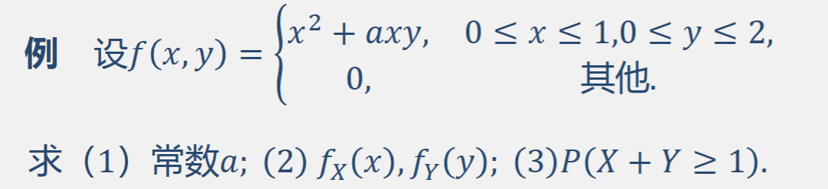
考点五：求F(x,y), f(x,y), 边缘分布综合题目（★）

Slide 48

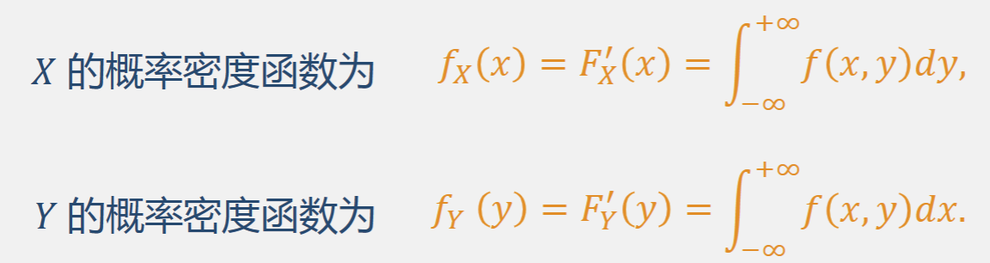

Slide 49
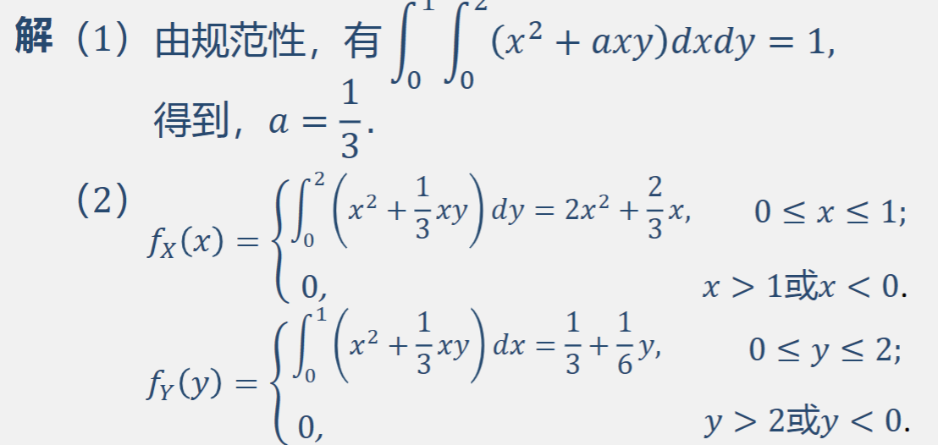
如何求F(x,y)?

Slide 50
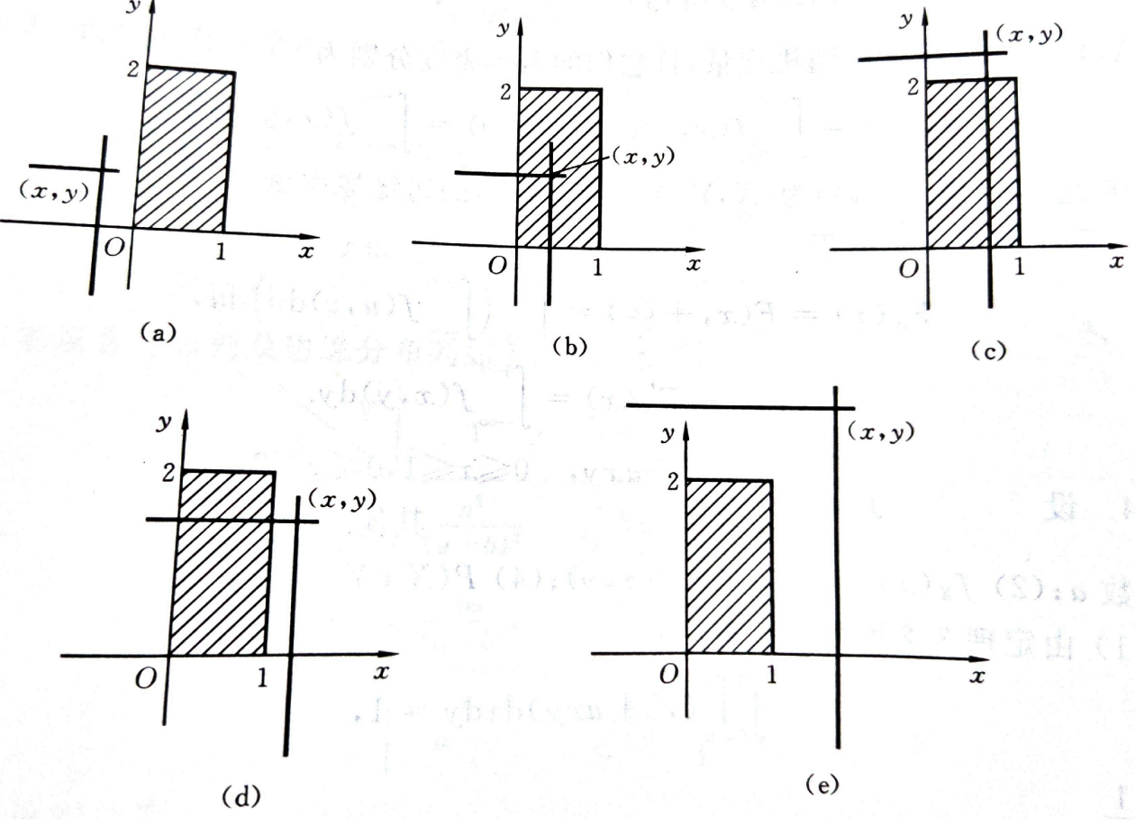

Slide 51
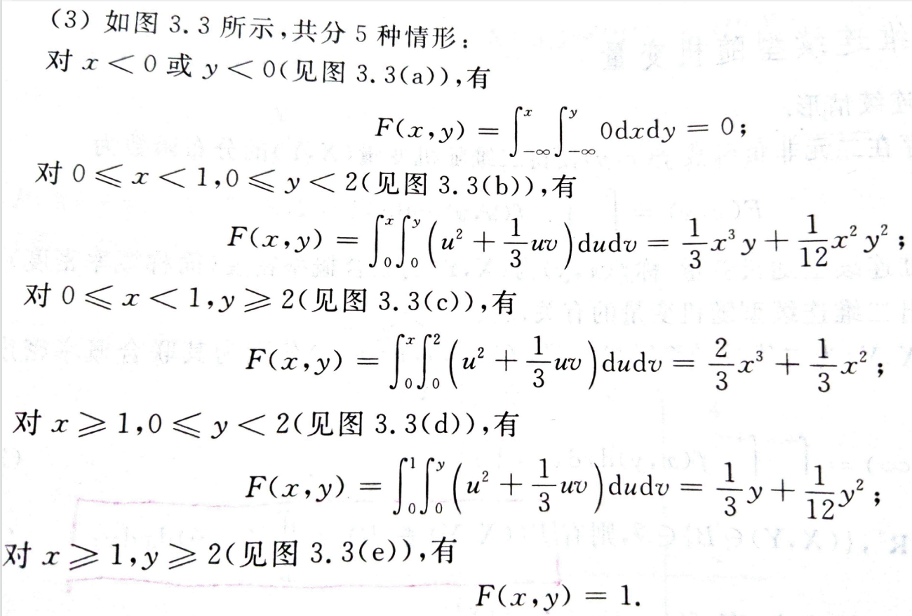

Slide 52
例2 设(X,Y)的概率密度是
(1) 求分布函数
(2) 求概率 .

Slide 53
当 时,
当 时,
故

Slide 54
(2)

Slide 55
例3 设(X,Y )的概率密度是
分段函数积分应注意其表达式
求边缘密度.
解
y
y = x
y = x²
在求连续型随机变量的边缘密度时，往往要对联合密度在一个变量取值范围上进行积分.
0 1
x
当联合密度是分段函数时，在计算积分时应特别注意积分限 .

Slide 56
考点七：常见的二维随机变量
（1）二维均匀分布
（2）二维正态分布

Slide 57
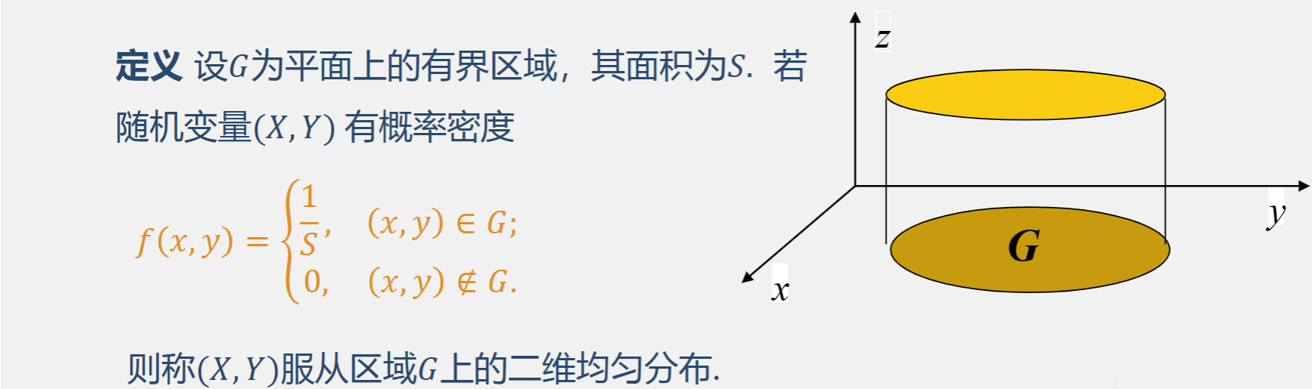
二维均匀分布

Slide 58
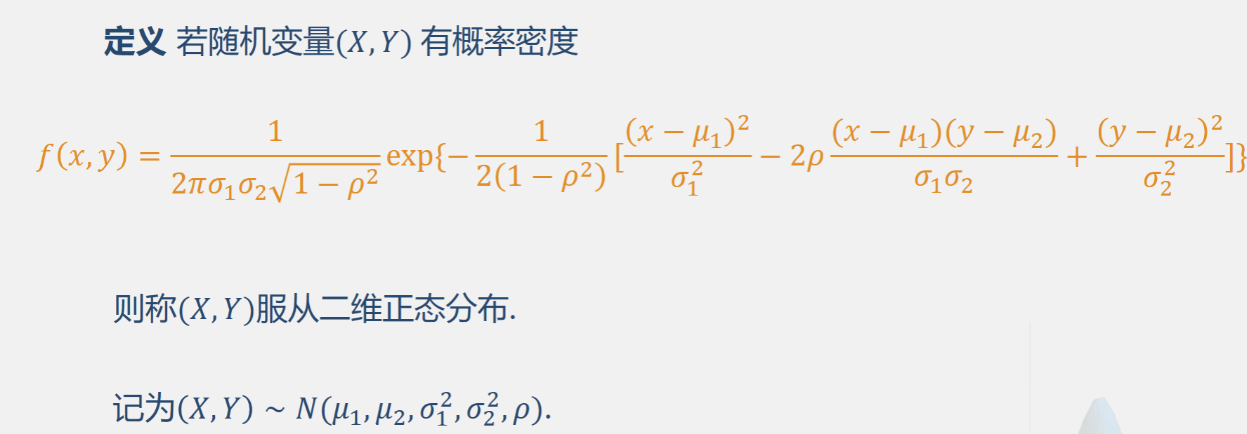
二维正态分布
重要性质：
（1）边缘分布仍为正态分布
（2）正态分布可加性
（3）独立＜＝＞不相关

Slide 59
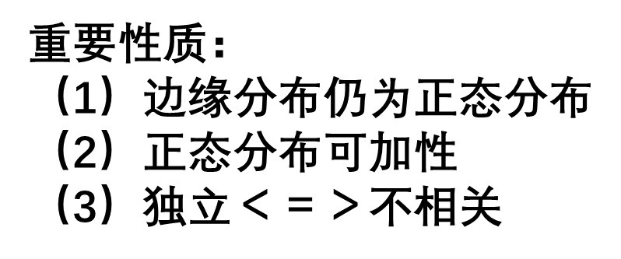
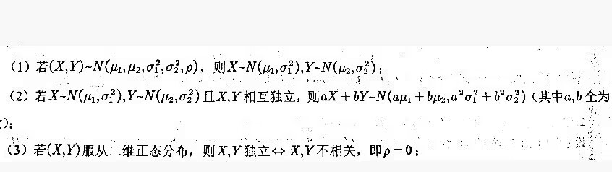

Slide 60
可加性
具有可加性的四个分布
设 X ~B (n₁, p), Y ~B (n₂, p), 且独立，
则 X + Y ~ B ( n₁+n₂, p)
设 X ~ P (λ₁), Y ~ P (λ₂), 且独立，
则 X + Y ~ P(λ₁+ λ₂)

Slide 61
考点八：随机变量独立性
X 与 Y 相互独立 ⇔
概
率
分布
函数
联合
与
边缘
离散型
连续型
条件
与
边缘
离散型
连续型

Slide 64
判断独立
例
设随机变量(X,Y )在区域 G上服从均匀分布,
判定 X 与 Y 是否独立.
解
由条件知,(X,Y)的联合密度为
y
1
x+y=1
0 1 x
显然，
所以 X 与 Y 不独立 .
第二、三章内容完结

Slide 65
03
数字特征

Slide 66
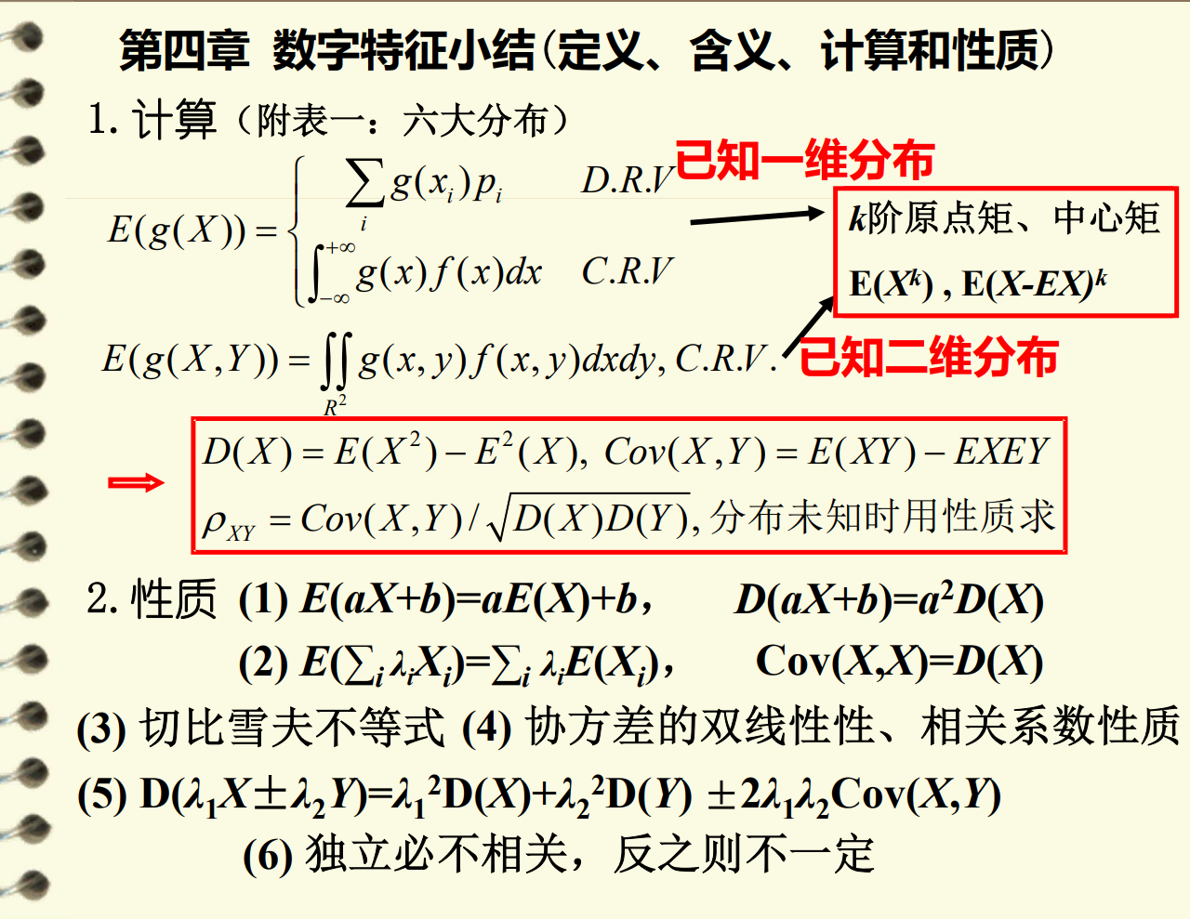
输入标题

Slide 67
考点一：数学期望的计算
（1）离散型随机变量
（2）连续型随机变量

Slide 68
连续型
例
 | 0 | 1 | 2
 | 0 | 0.2 | 0.8
 | 0 | 1 | 2
 | 0.6 | 0.3 | 0.1

Slide 69
X -1 0 1
例 R.V.X的分布列为
P 1/3 1/6 1/2
求E(X+1), E(X²).
解

Slide 70
例

Slide 71
连续型

Slide 72
例

Slide 73
例 (X,Y)在区域A上服从均匀分布, A是由 ,
x=0, y=0围成, 求E(X), E(Y), E(X+Y), E(XY).
y
解
2
0
1
x

Slide 74
考点二：数学期望与方差性质（★★★）
数学期望的性质
1 E(c)=c, c为常数。
2 线性性：对a, b∈R，E(aX+bY)=aE(X)+bE(Y)
一般,
3 X与Y 独立
一般,
若X₁,…,X_{n}独立, E(X₁…X_{n})=E(X₁) …E(X_{n}),
4 单调性： X≥0, 则EX ≥0.
故
若X₁≥X₂, E(X₁)≥E(X₂);
E|X|≥|EX|.
5 Cauchy-Schwarz不等式：

Slide 75
方差的基本性质
(1)
(c为常数, c=EX)
(2)
(3)
特别，
X₁与X₂独立
D(X+c)=DX
(4)
任意实数c,

Slide 76
DX
切比雪夫不等式:
P(|X-EX|≥ε) ≤
ε ²
方差计算：

Slide 77
X−μ
例 R.V.X, E(X)= μ, D(X)=σ ². X的标准化Y=
σ
则 EY=_____ ， DY=_____ .
0
1
例 设X_{i} (i=1,2,…,n)独立同分布(i.i.d.) ,且EX_{i}= μ,
D(X_{i})=σ ² .
σ ²
μ
EX=_____ ， DX=______ .
n

Slide 78
考点三：协方差与相关系数（★）
一 协方差(covariance)
1.定义 R.V.(X,Y), 若E|(X−EX)(Y−EY)|存在，则称
E(X−EX)(Y−EY)
为(X,Y)的协方差，
记为Cov(X,Y).
二、相关系数
定义: 设D(X)>0, D(Y)>0,
称
为随机变量 X 和 Y 的相关系数 .

Slide 79
2. 协方差的性质
(1) Cov(X,Y)=Cov(Y, X)
(2) Cov(X+Y,Z)=Cov(X, Z)+ Cov(Y,Z)
(3) Cov(aX,bY)=abCov(X, Y)
(4)X,Y独立 Cov(X,Y)=0
(5)D(X+Y)=DX+DY+2Cov(X,Y)
D(X-Y)=DX+DY-2Cov(X,Y)

Slide 80
协方差和相关系数的计算
注
定义: 设D(X)>0, D(Y)>0,
称

Slide 81
例 设X服从(-1/2, 1/2)内的均匀分布 , 而Y=cos X

Slide 82
考点四：相关性与独立性（★）
相关性与独立性的关系
1、若 X 与 Y 独立，则X与Y不相关
2、X与Y不相关，不一定能推出X与Y独立.
特殊：若(X,Y)服从二维正态分布，则
X与Y独立
X与Y不相关

Slide 83
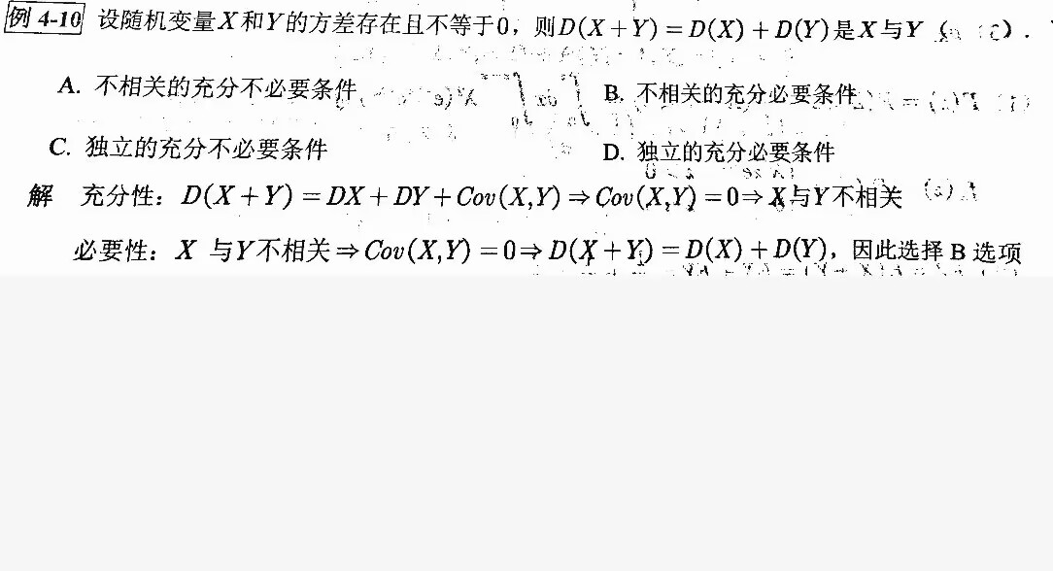
(4)X,Y独立 Cov(X,Y)=0

Slide 84
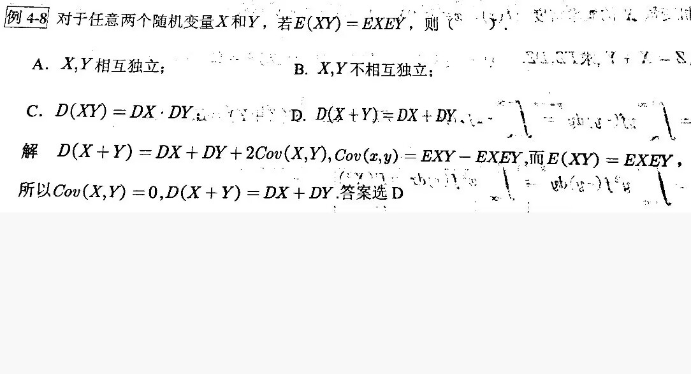
第四章内容完结

Slide 85
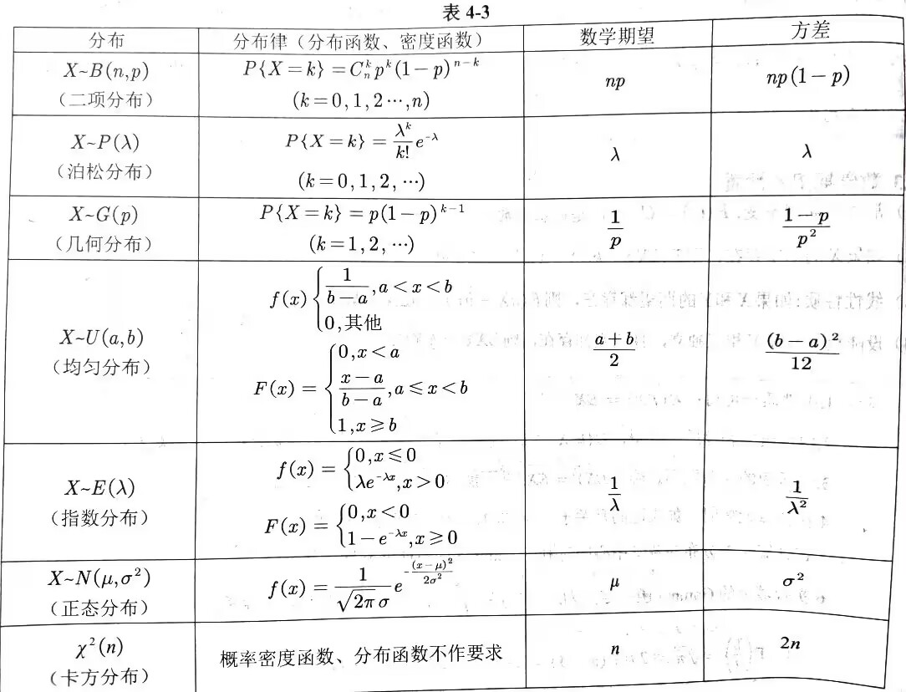
常见随机变量期望与方差（★★★★★） 直接记忆！

Slide 86
04
大数定理
与中心极限定理

Slide 87
大数定理 抽象至极的玩意
大
数
定
律
一句话总结：独立条件，一堆随机变量的平均值依概率收敛到数学期望的平均值

Slide 88
中心极限定理
中
心
极
限
定
理
注

Slide 90
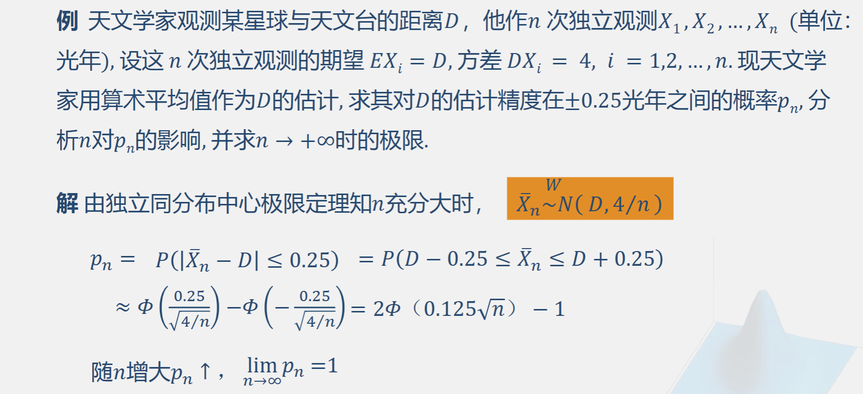
应用

Slide 91
05
抽样分布

Slide 92
常用统计量
输入标题
样本均值
样本方差
样本标准差
样本k阶原点矩
样本k阶中心矩
注

Slide 93
考点一：三种抽样分布（★★★★★）
记定义！
一 χ²分布
1 定义 设(X₁,…,X_{n})是正态总体N(0,1)的样本, 则称
服从自由度为 n 的χ²分布, 记χ² ~ χ²(n) .
二 t 分布
1 定义 设X~ N(0,1), Y~ χ²(n), 且X,Y独立,则称
服从自由度为 n 的t 分布,记T~ t (n) .
三 F分布
1 定义 设X~ χ²(n₁), Y~ χ²(n₂), 且X,Y独立,则称
服从自由度为 (n₁,n₂) 的F 分布,记F~ F (n₁,n₂) .

Slide 94
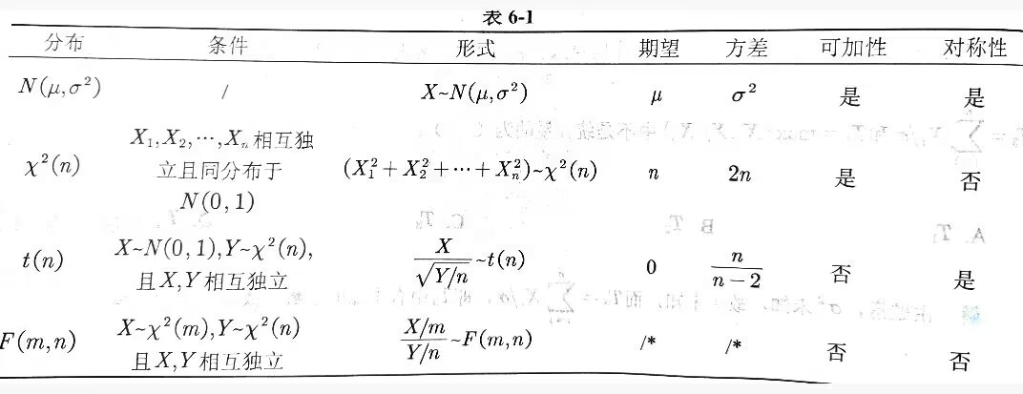

Slide 95
四 正态总体的样本均值和样本方差的分布
特别注意（3）！
区分这两个式子

Slide 96
看看题型
2. 设X~t(m),则Y=X² ~

Slide 97
D

Slide 98
06
点估计
与区间估计

Slide 99
一.点估计
1.矩估计 （原理：辛钦大数定理）
2.极大似然估计（需要知道分布函数）

Slide 100
考点一：矩估计
1 原理：大数定理，样本矩在一定程度上逼近总体矩。
计算方法：
总体k阶原点矩
总体k阶中心距
样本k阶原点矩
样本k阶中心距

Slide 101
例 试求总体期望θ₁=EX和方差θ₂=DX的矩估计。
解
注
此结论对期望和方差存在的总体都适用，即
直接记忆！

Slide 102
考点二：极大似然估计
直接记步骤就好啦
离散型就是概率P（x）
连续型就是概率密度f（x）
(1) 写出似然函数
(2) 建立似然方程(组)
(3) 解方程(组)得极大似然估计

Slide 103
例 设总体X~N(μ , σ ²)，求μ 和σ ² 的极大似然估计。
解
有个重要性质：
已知：
则：

Slide 104
三个评选标准
一 无偏性
则称θ是θ 的无偏估计量.
二 有效性
则称 有效.
三 一致性
则称 一致估计量.

Slide 105
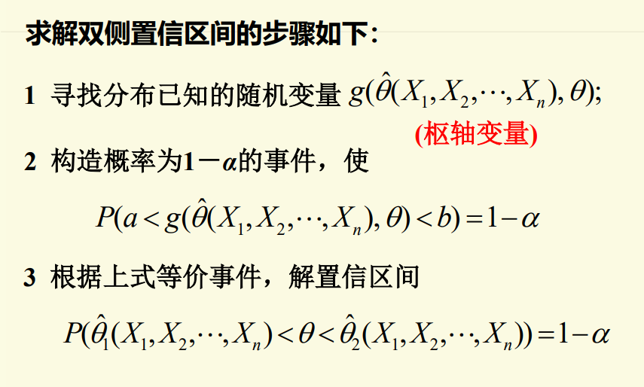
考点三：区间估计（★）
关键是理解咋求区间？

Slide 106
1 σ ²已知 用上面第一个
2 σ ²未知 用上面第二个
为啥不用第一个

Slide 107
总体均值的区间估计（理解记忆）
σ ²已知时，μ 的置信度为1－α的置信区间为
σ ²未知时，μ 的置信度为1－α的置信区间为

Slide 108
会怎么出题？
例 滚珠直径X~N(μ, σ ²)，从某天生产的滚珠中
随机抽取6个，测得直径为(单位：mm)
1.46 1.51 1.49 1.48 1.52 1.51
求下面两种情况下μ的置信度为95%的置信区间。
(1)σ²=0.0006时； (2) σ²未知时。

Slide 109
三 单个正态总体N(μ,σ²)方差的区间估计
μ未知
μ未知时，σ ²的置信度为1－α的置信区间为
第七章内容完结

Slide 110
最后的最后：备考建议
从实际题目入手，通过题目熟悉各个章节的考察内容

Slide 111
谢谢!

